Slide 1
DEPISTAGE DU CANCER
COLO RECTAL EN 2017
Catherine MOREL
Mise en page : Apolline COLNOT
14 Décembre 2017

Slide 2
Sources
HAS
Inca
Santé Publique France
(InVS,Inpes,Eprus)
Centre Léon Bérard
Institut Gustave Roussy

Slide 3
EPIDEMIOLOGIE (1)
France :
- 2015 → incidence 43000/an
2020 → 45000
- En hausse depuis 1980 → N°3
- Mortalité en baisse → N°2
Source : SPF

Slide 4
EPIDEMIOLOGIE (2)
- Fréquence et âge
- Age moyen = 70 ans
- Survie globale à 5 ans= 63%

Slide 5
HISTOIRE NATURELLE DU CCR (1)
Tableau récapitulatif

Slide 6
HISTOIRE NATURELLE DE LA MALADIE (2)
A. 80%CCR → sporadique → adénome → cancer
1000 polypes :
100>10mm et 25 → CCR en 10 à 20 ans
=> RISQUE MOYEN : 3-4%
B.15% CCR=> atcd familial CCR ou adénome de grande taille
=> RISQUE ELEVE : 4 à10%
C.5% CCR => oncogénétique =>
PAF ; Syndrome de Lynch ; MICI...
=>RISQUE TRES ELEVE : 40 à 100%

Slide 7
ORGANISATION DU DEPISTAGE (1)
HAS
- Age
- Tous les 2 ans
- Population concernée en France : 18M
- Population effective : 29% (2015-2016)
- Objectif : 45%
- Résultats épidémiologiques :
Participation 50% → réduction mortalité de 15 à20%.

Slide 8
ORGANISATION DU DEPISTAGE (2)
- 2015 → TEST IMMUNOLOGIQUE
(Immuno FecalOcult Blood Test)
Test OC -SENSOR
- Quantitatif . Hg humaine
- Résultats : 4% de positifs
7 à 8 CCR / 100 tests +
- Sensibilité+
- Coût immunotest = 1.5 à 3.5 euros
- Coût procédure=5.2 à 9.75 euros

Slide 9
ORGANISATION DU DEPISTAGE (3)
- Les perspectives
→ biologie moléculaire
A. Test ADN fécal →évaluation en cours
- Mutation gènes / méthylation
- Test COLOGUARD
- Projet COLO HYBRIDOTEST
B. Test sérologique
- Méthylation : interaction tumeur/hôte
- EPIPROCOLON test
- Coût+
- UNILAB=COLOX
→ pas de validation actuelle → cf SNFGE

Slide 10
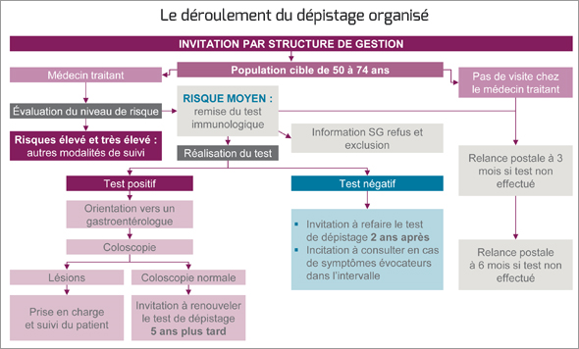

Slide 11
CONCLUSION
- Importance du dépistage organisé du CCR
- Amélioration des qualités du test : IMMUNOTEST
- Importance du Médecin Référent

